Slide 1
Promotionsfeier
Promotionen des Fachbereichs 12
Chemie und Pharmazie
27. Juli 2018

Slide 2
Anzahl der Promotionen in den Jahren 2008 – 2018
 | 2008 | 2009 | 2010 | 2011 | 2012 | 2013 | 2014 | 2015 | 2016 (mit Dr. paed.) | 2017 (mit Dr. paed.) | 2018 (mit Dr. paed.)
Chemie | 55 | 62 | 70 | 70 | 71 | 73 | 101 | 88 | 80 | 99 | 51
Pharm. | 18 | 18 | 26 | 18 | 15 | 15 | 30 | 24 | 29 | 29 | 23
LMC | 6 | 3 | 8 | 5 | 11 | 14 | 4 | 15 | 5 | 1 | 3
Summe | 79 | 83 | 104 | 93 | 97 | 102 | 135 | 119 | 114 | 129 | 77

Slide 3
Anzahl der Promovendinnen/Promovenden
Lehreinheit Chemie 18
Lehreinheit Pharmazie 8
Lehreinheit Lebensmittelchemie 2
Promovendinnen 9
Promovenden 19

Slide 4
Promotionsfeier
Promotionen des Fachbereichs 12
Chemie und Pharmazie
27. Juli 2018

Slide 5
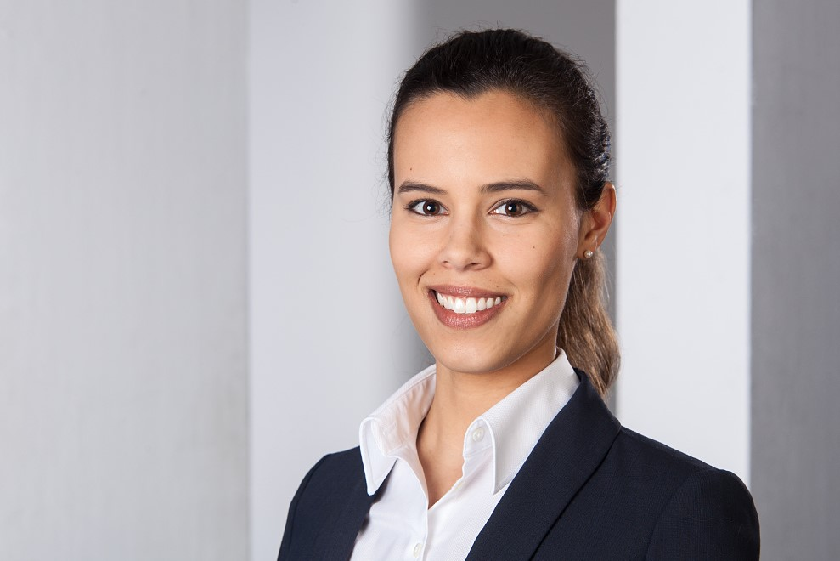
Etablierung und Anwendung bakterieller Proteinpräsentation für die gerichtete Evolution von gespaltenen Inteinen
Kira-Sophie Becher
Institut für Biochemie
Betreuer:
Prof. Dr. H. D. Mootz
Notes:
5

Slide 6
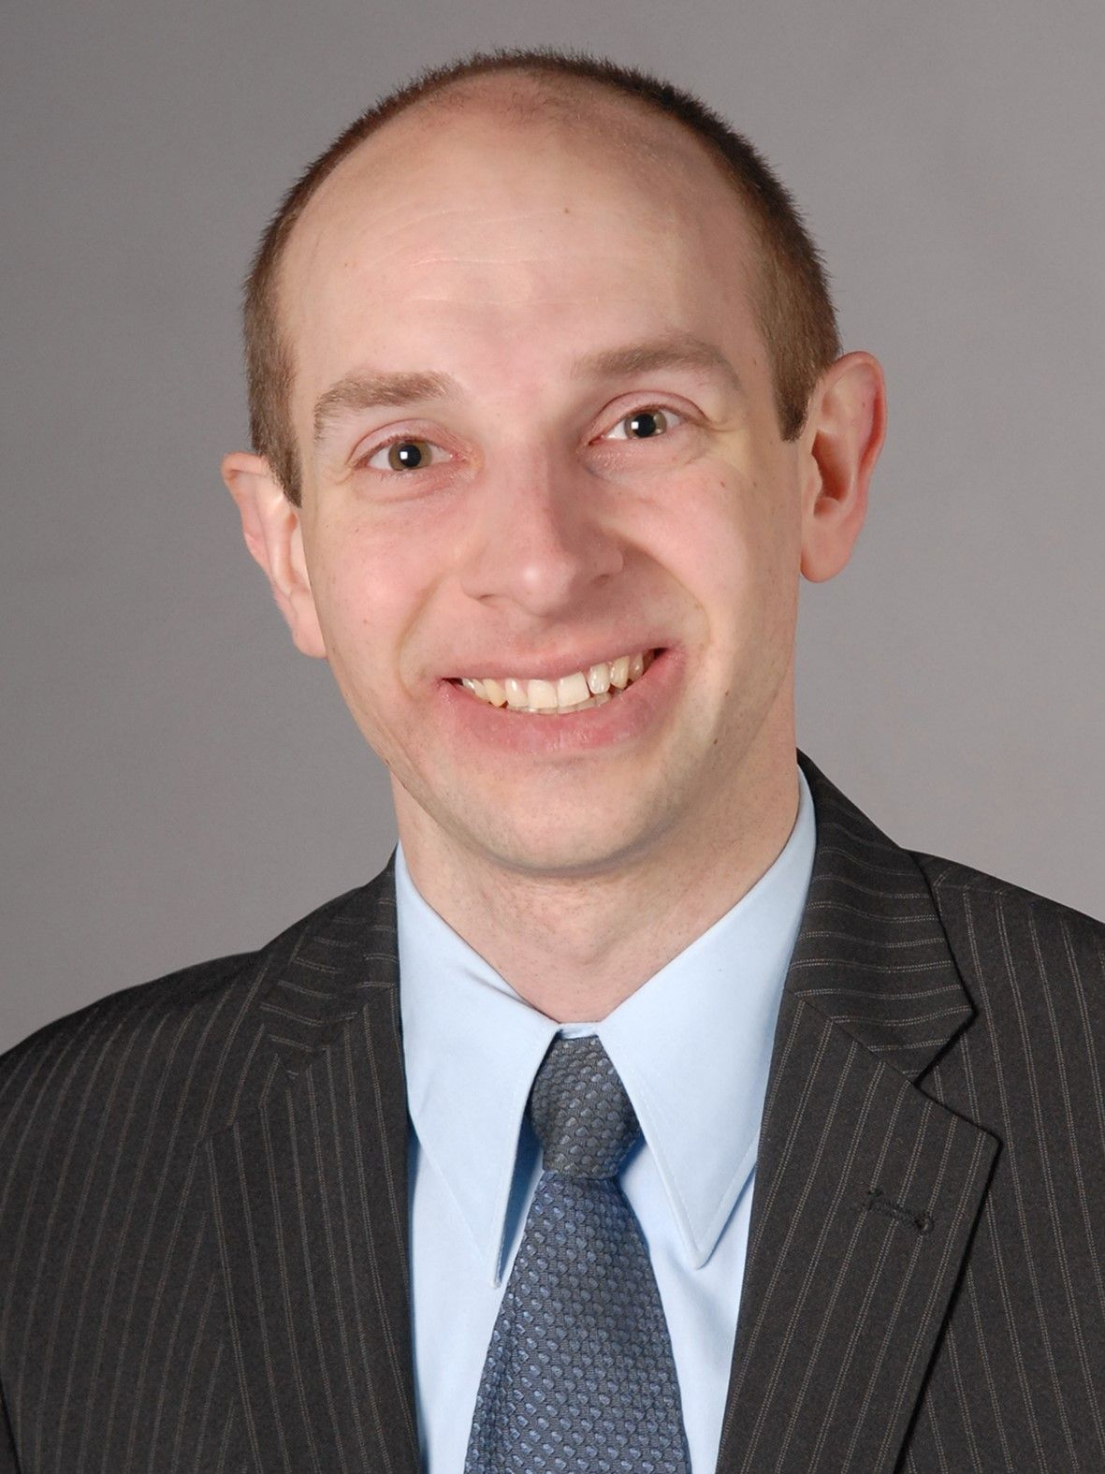
Stabilisotopenmarkierte Darstellung des Mykotoxins
Citrinin und seines Hauptmetaboliten Dihydrocitrinon sowie Synthesen von Aminoglykosid-Derivaten
Dominik Johannes Bergmann
Institut für Lebensmittelchemie
Betreuer:
Prof. Dr. H.-U. Humpf
Notes:
6

Slide 7
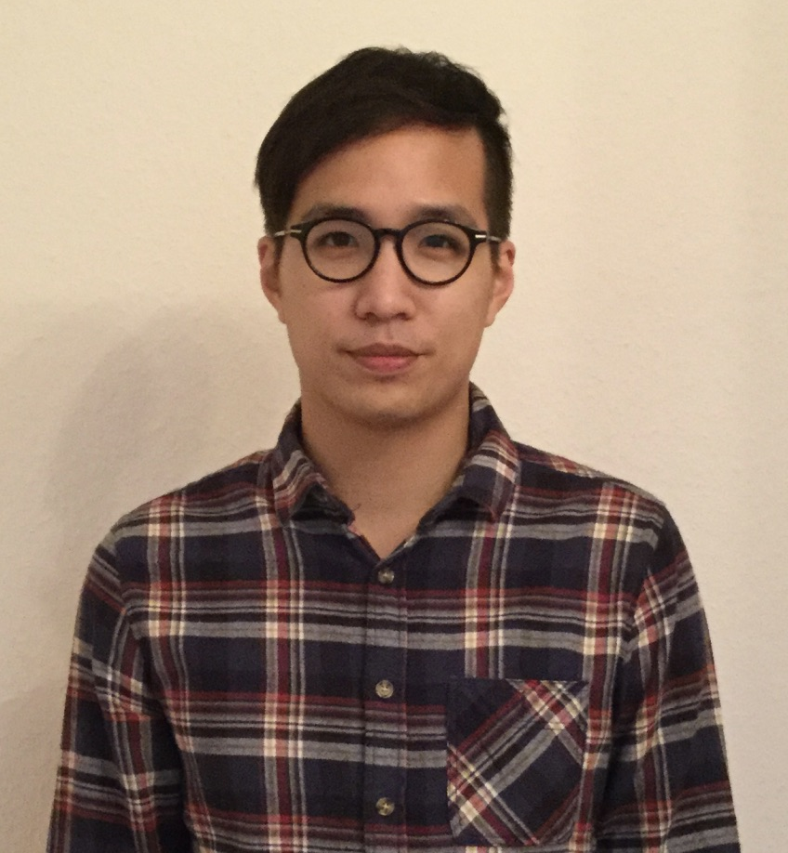
Biomimetic soft materials: from multivalent ligand-receptor recognition to responsive supramolecular hydrogels
Chih-Wei Chu
Organisch-Chemisches Institut
Betreuer:
Prof. Dr. B. J. Ravoo
Notes:
7

Slide 8
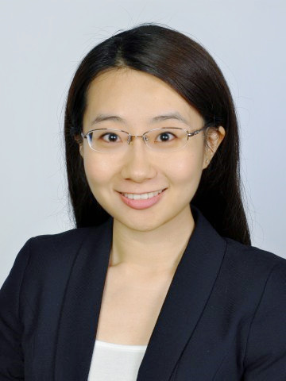
B-cell receptor driven MALT1 activity regulates c-MYC signaling in mantle cell lymphoma
Beiying Dai
Institut für Biochemie
UKM Münster, Translationale Onkologie
Betreuer:
Prof. Dr. K.-H. Klempnauer
Prof. Dr. G. Lenz
Notes:
8

Slide 9


Development of Novel Multicomponent Reactions involving Donor-Acceptor Cyclopropanes
Saikat Das
Institut für Organische Chemie
Graduate School of Chemistry
Betreuer:
Prof. Dr. A. Studer
Notes:
9

Slide 10
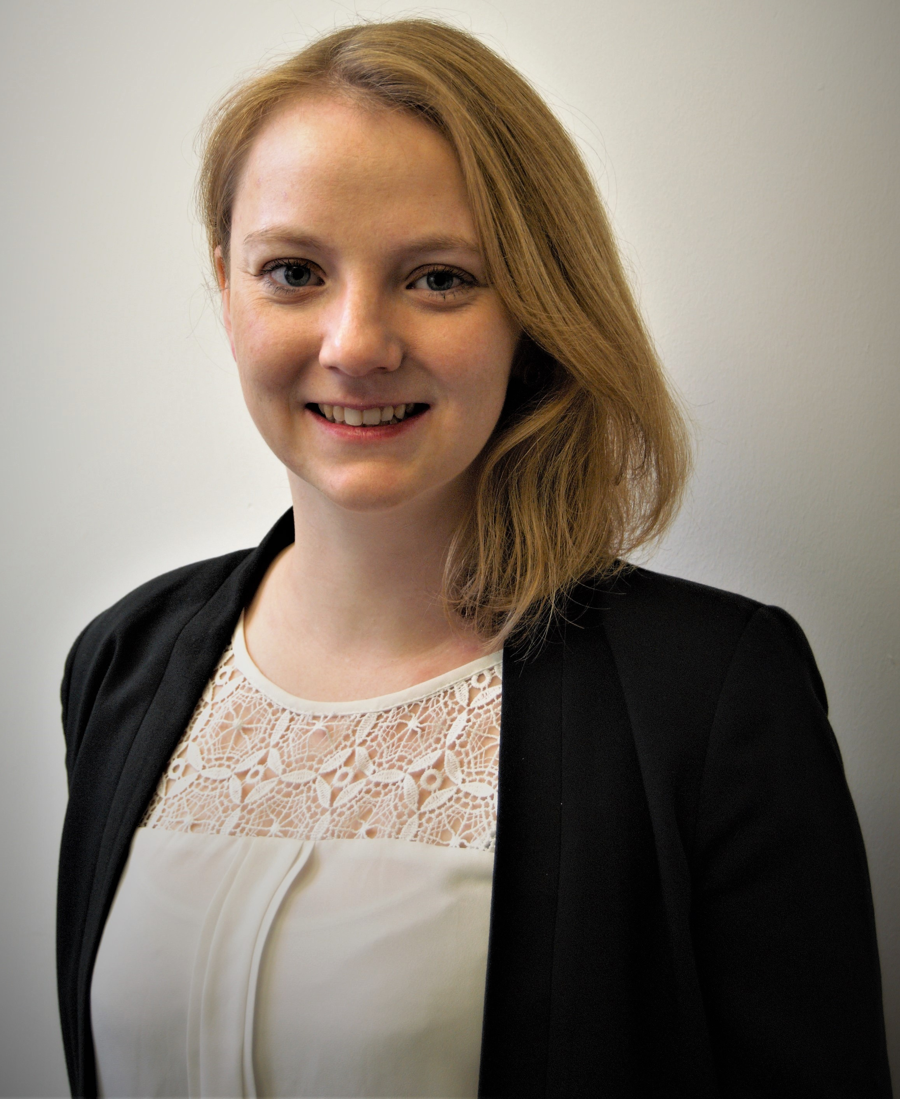
Imaging of Nanoparticles in Biological Tissues
Dörthe Dietrich
Institut für Anorganische
und Analytische Chemie
Betreuer:
Prof. Dr. U. Karst
Notes:
10

Slide 11
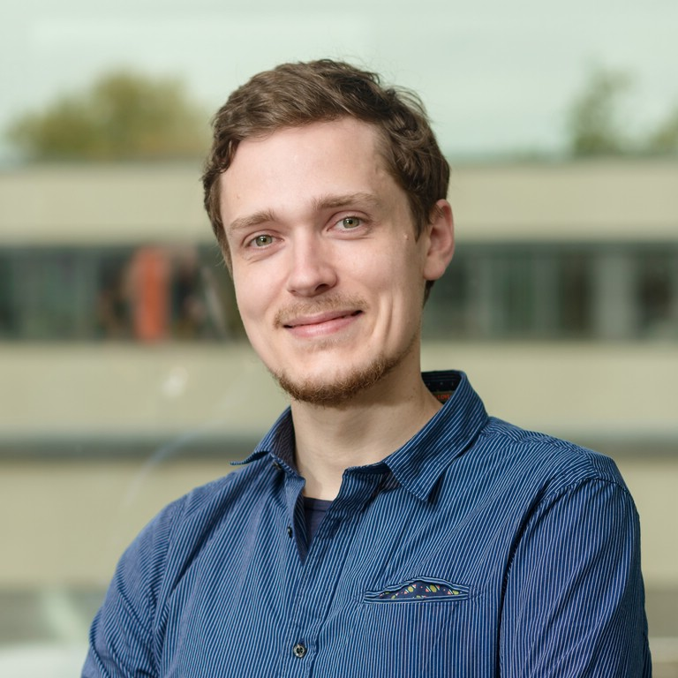
Intracellular signaling pathways involved in human keratinocyte differentiation induced by natural products
Stefan Esch
Institut für Pharmazeutische
Biologie und Phytochemie
Betreuer:
Prof. Dr. A. Hensel
Notes:
11

Slide 12
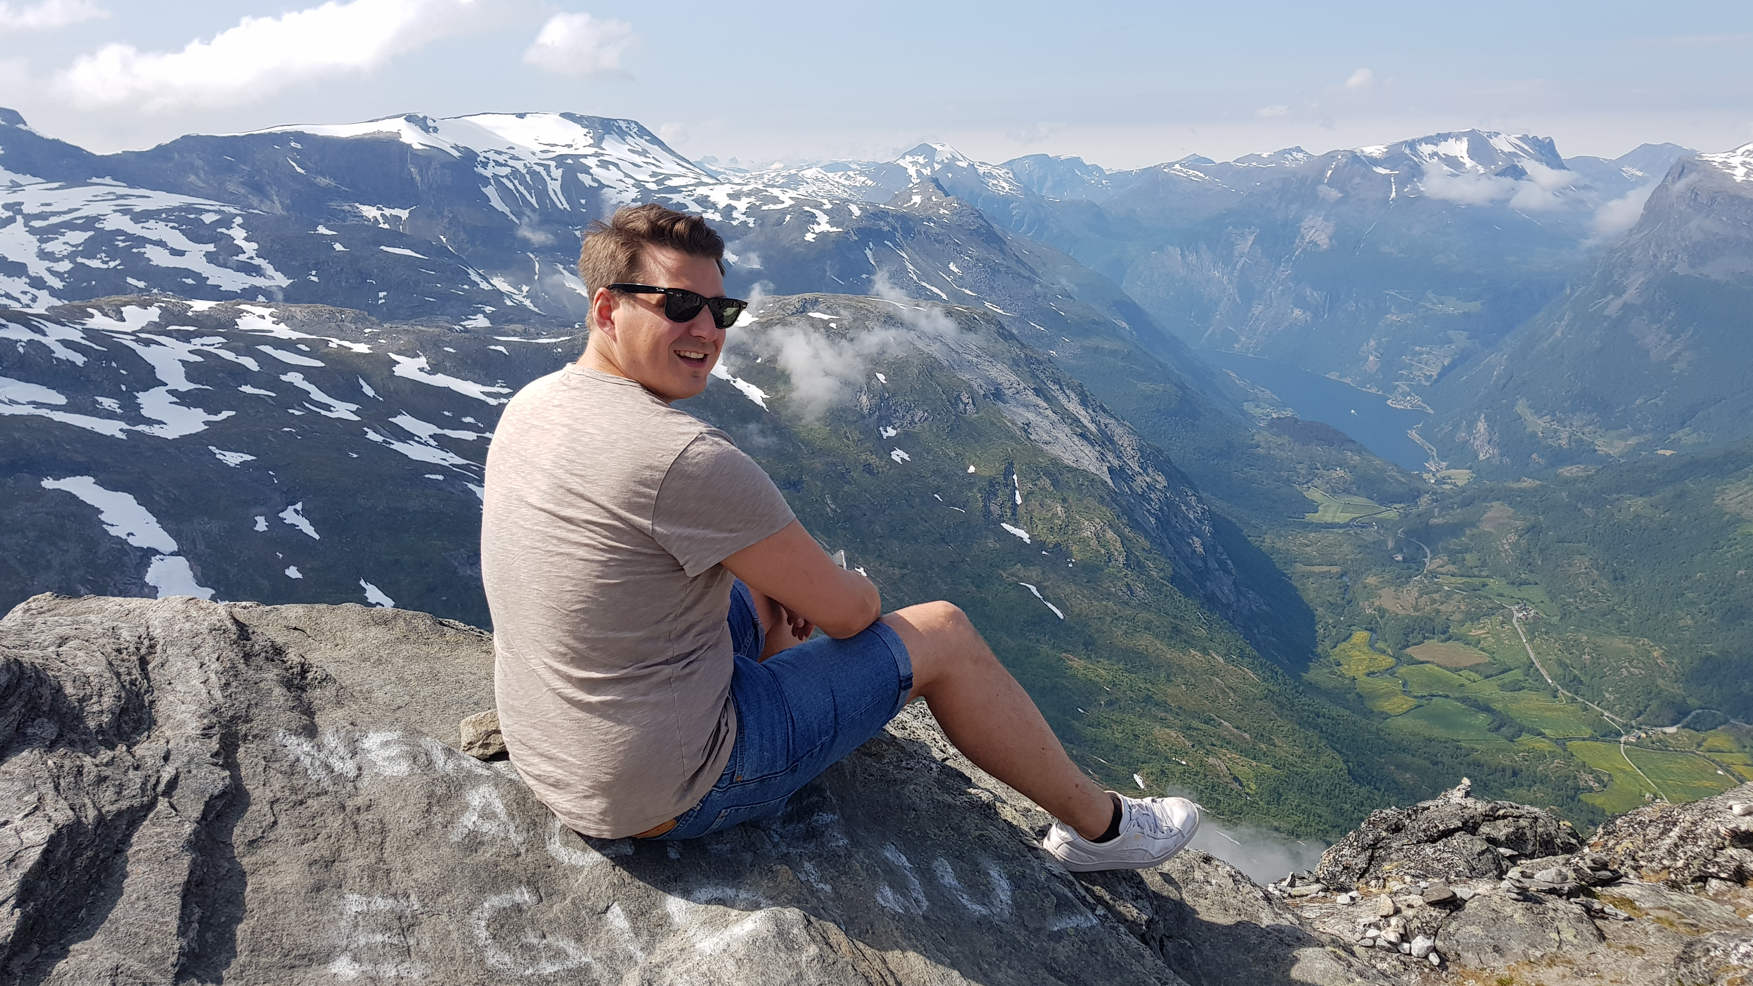
Elemental Investigation of Lithium Ion Battery Materials by Means of Plasma- and X-ray-Based Techniques
Marco Evertz
Institut für Physikalische Chemie
Betreuer:
Prof. Dr. M. Winter
Notes:
12

Slide 13
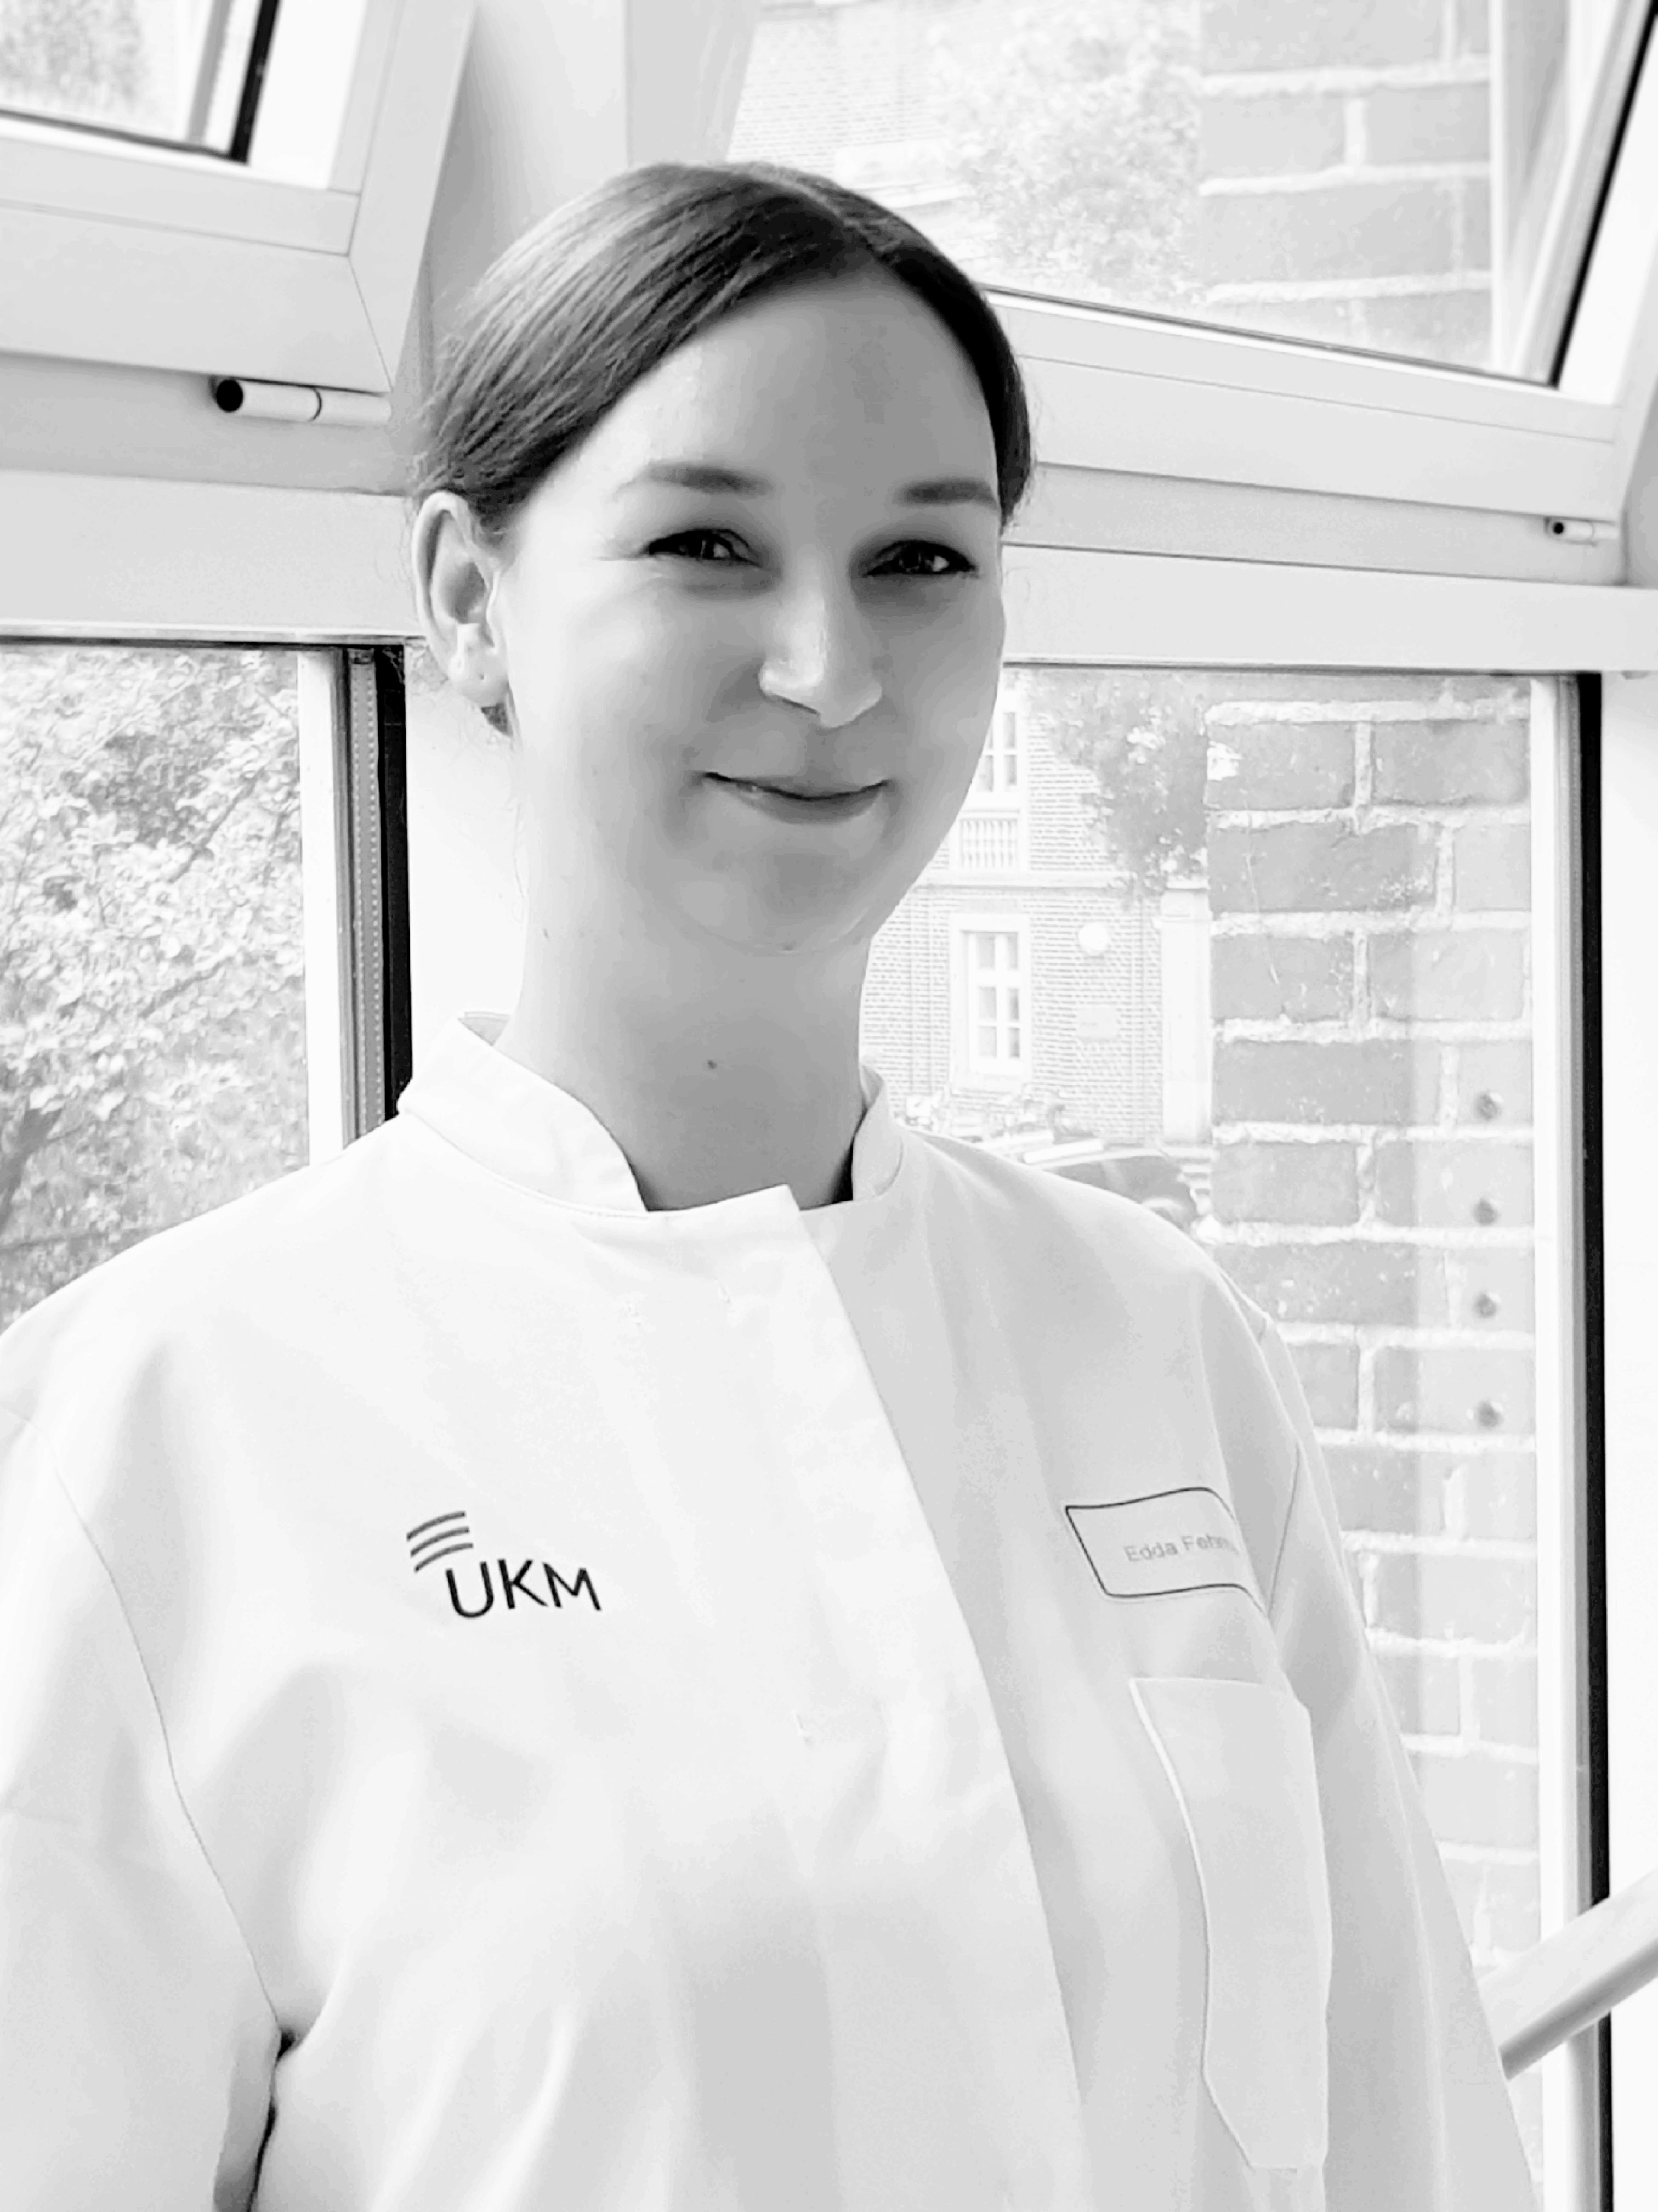
Die Bedeutung des cAMP-abhängigen Transkriptionsfaktors
CREM-Ib∆C-X für herzinsuffizienzbedingte ventrikuläre Arrhythmien
Edda Fehrmann
Institut für Pharmazeutische
und Medizinische Chemie
Institut für Pharmakologie und Toxikologie
Betreuer:
Prof. Dr. B. Wünsch
Prof. Dr. F. U. Müller
Notes:
13

Slide 14
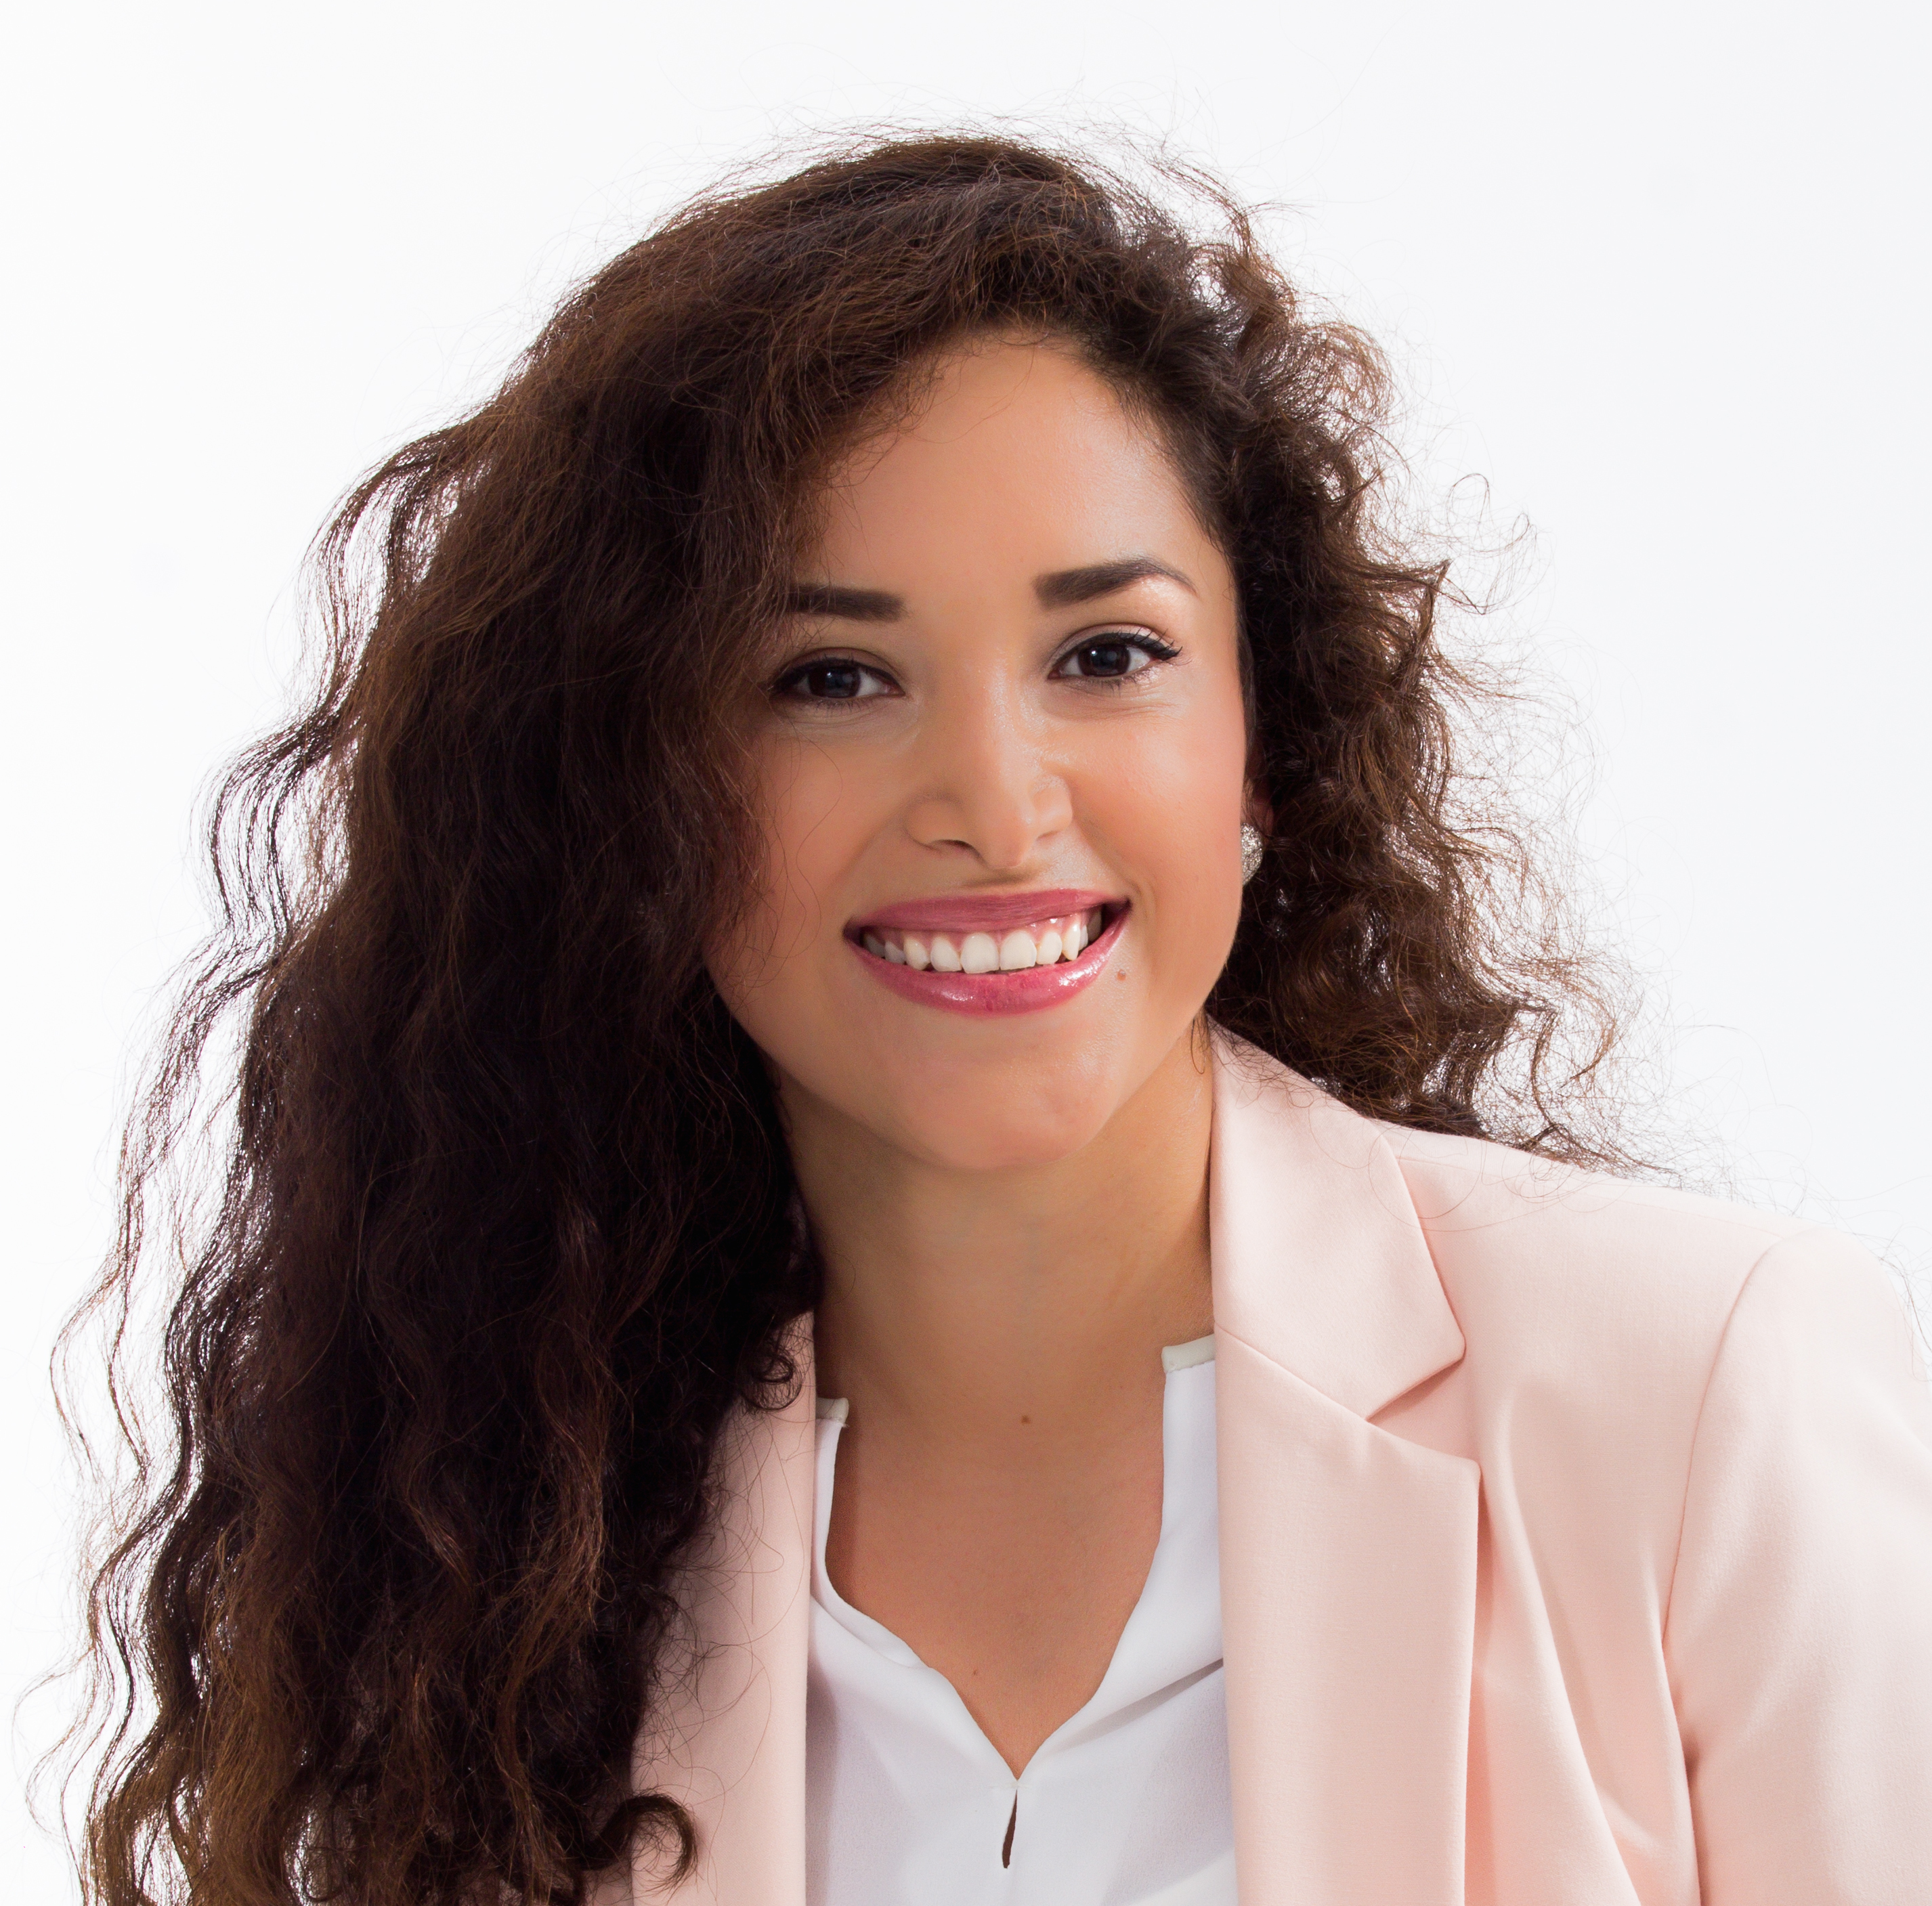
Visible light-mediated heteroarene C–H functionalization
Rosario Aleyda Garza Sanchez
Organisch-Chemisches Institut
Betreuer:
Prof. Dr. F. Glorius
Notes:
14

Slide 15
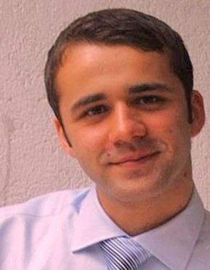
Quantitatives, nicht gezieltes etabolisches Profiling von
Brustkrebsgewebe mittels HR-MAS NMR-Spektrometrie:
Analytische Aspekte und Zusammenhänge mit klinisch-pathologischen Parametern
Mikheil Gogiashvili
Institut für Anorganische
und Analytische Chemie
Betreuer:
Prof. Dr. J. Andersson
Prof. Dr. J. G. Hengstler
Notes:
15

Slide 16
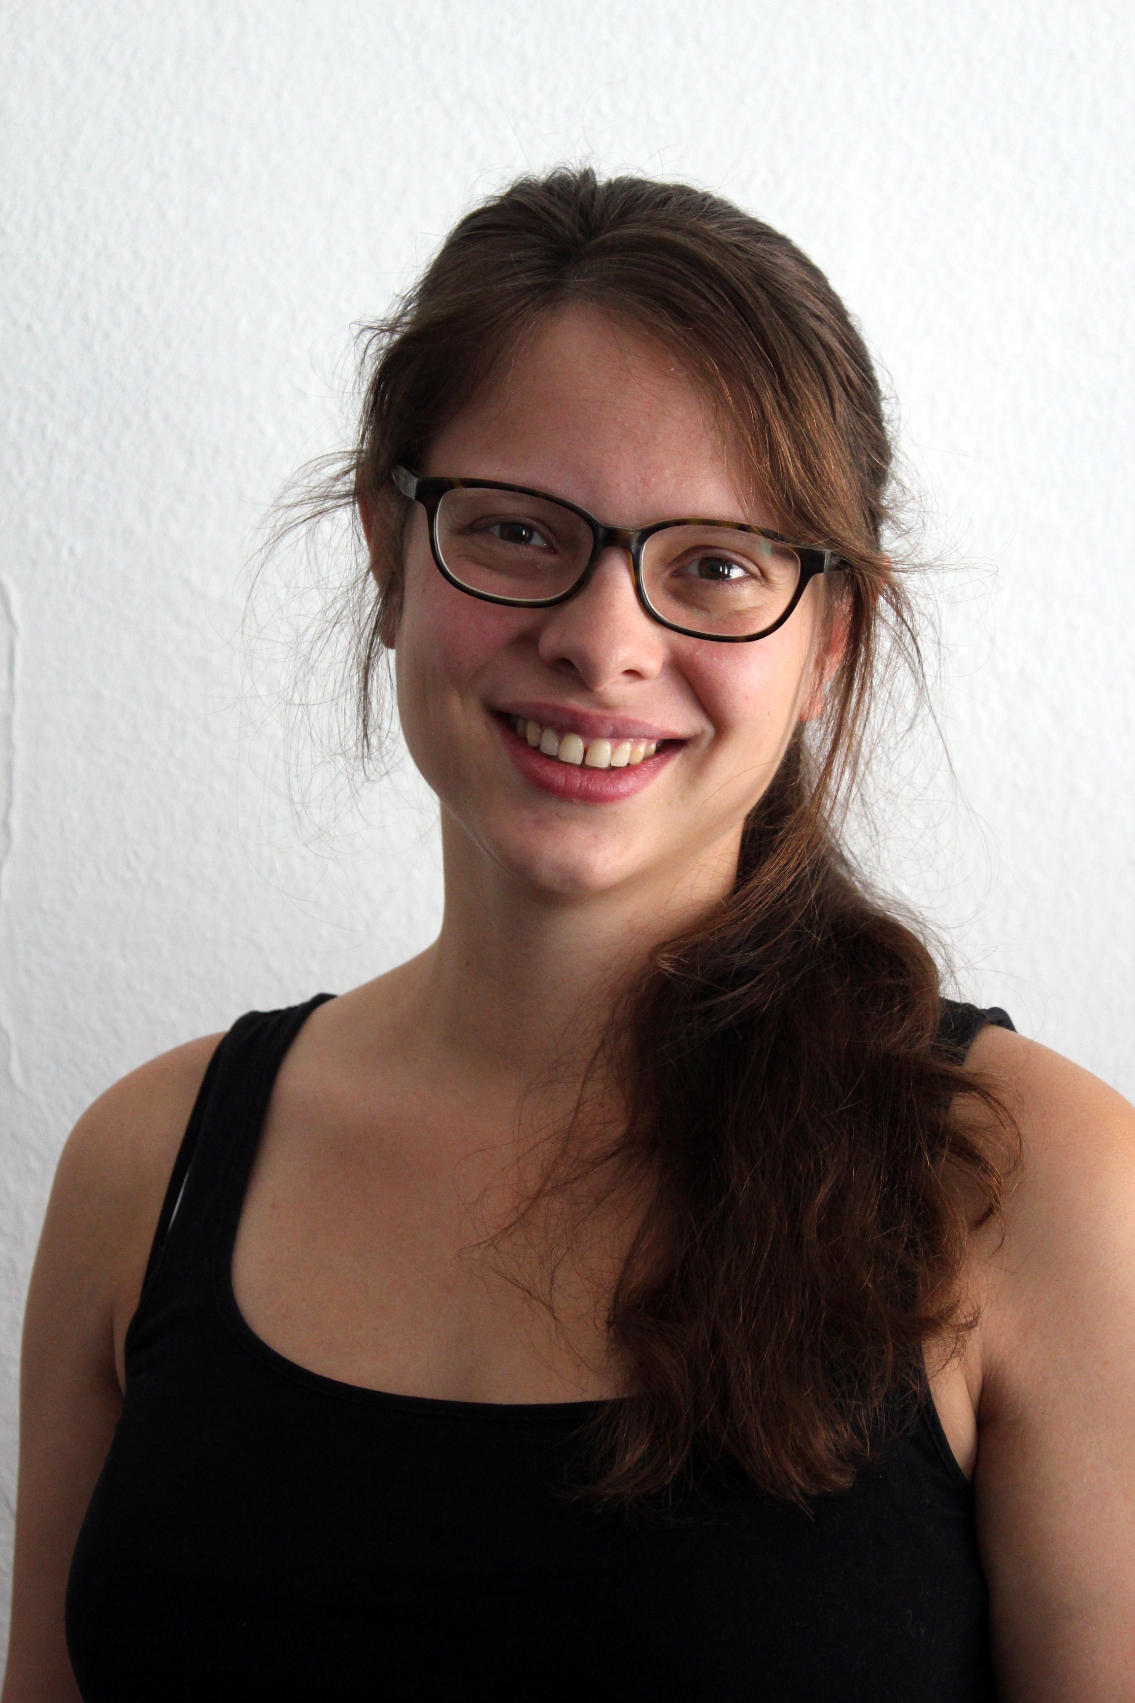
Benziol-Thiophen-Bioisosterie:
GluN2B-selektive NMDA-Rezeptor-Antagonisten mit Thienoazepinol-Struktur
Elisabeth Heinrichs
Institut für Pharmazeutische
und Medizinische Chemie
Betreuer:
Prof. Dr. B. Wünsch
Notes:
16

Slide 17
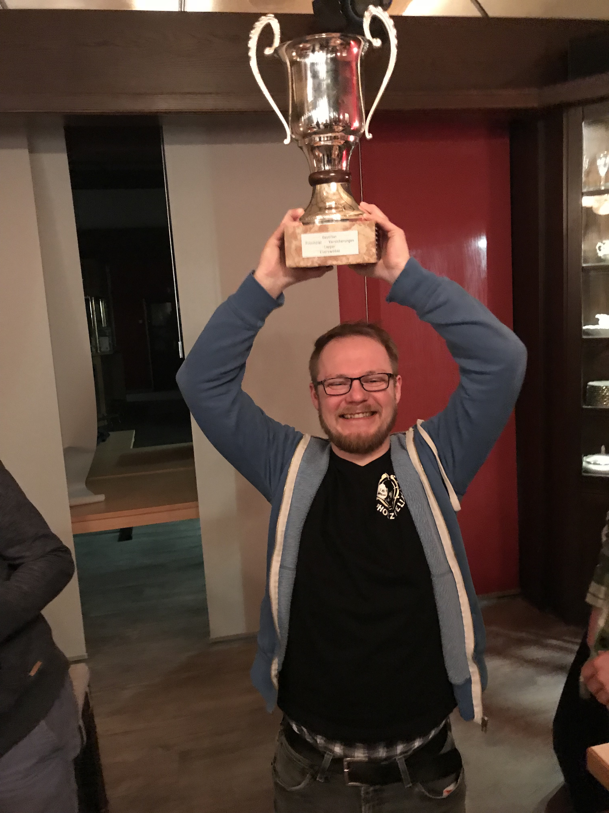
Synthese und Reaktivität neuer Tetrylene
Frederik Heins
Institut für Anorganische
und Analytische Chemie
Betreuer:
Prof. Dr. F. E. Hahn
Notes:
17

Slide 18
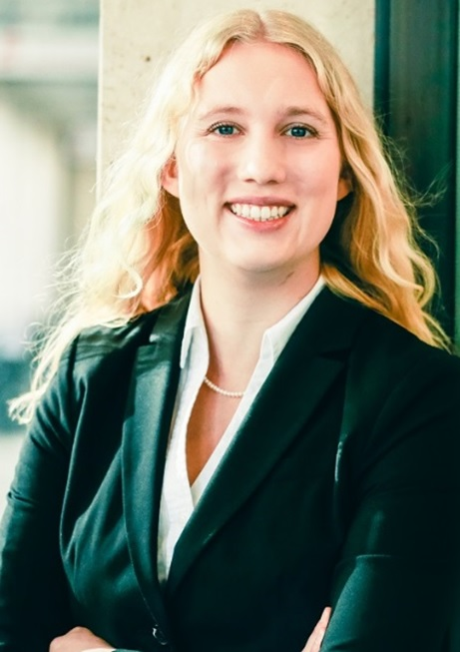
Study of active material-binder interactions and electrode expansion behavior for development of optimized electrode architectures in electrochemical energy storage devices
Jessica Maria Hüsker
Institut für Physikalische Chemie
Betreuer:
Prof. Dr. M. Winter
Notes:
18

Slide 19
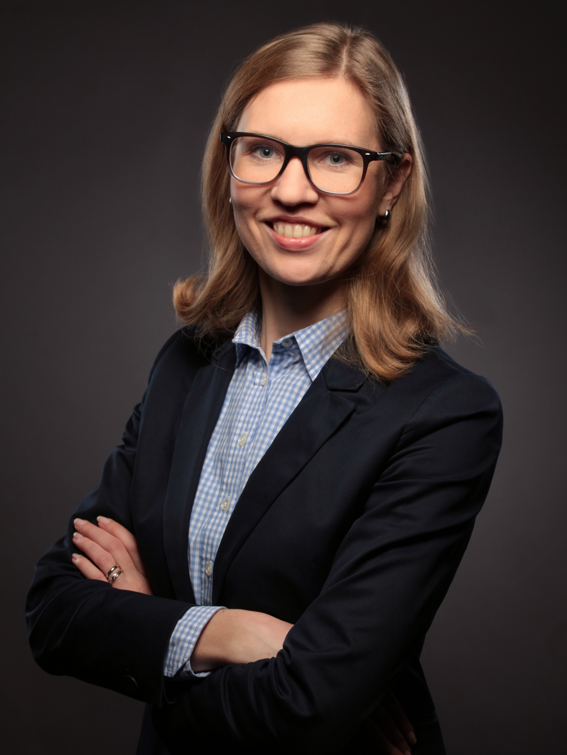
Penicillium spp. as a Source of Secondary Metabolites:
Structure Elucidation, Occurrence in Food,
Cytotoxicity and Biological Activity
Svetlana Kalinina
Institut für Lebensmittelchemie
Graduate School of Chemistry
Betreuer:
Prof. Dr. H.-U. Humpf
Notes:
19

Slide 20
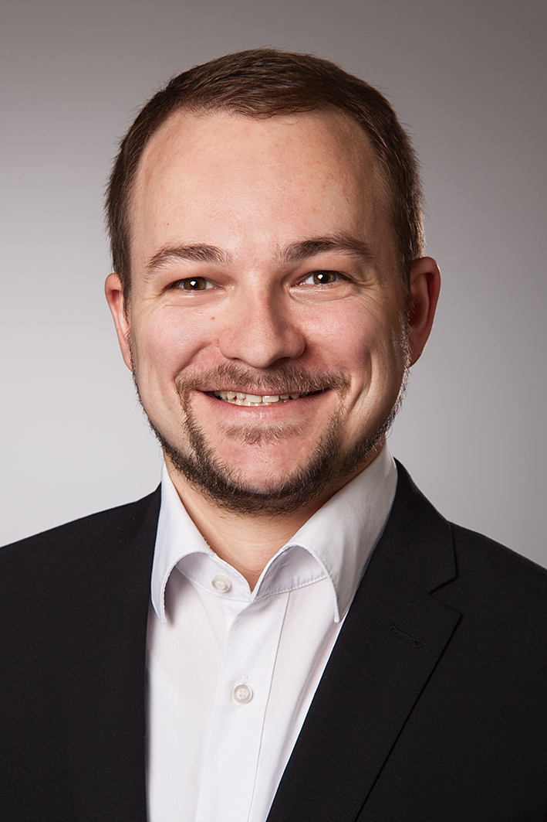
Erweiterte Untersuchungen zu den chemischen Eigenschaften eines Al/P-basierten Frustrierten Lewis-Paars
Merten Lange
Institut für Anorganische
und Analytische Chemie
Betreuer:
Prof. Dr. W. Uhl
Notes:
20

Slide 21
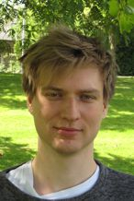
Development of site-specifically silver(l)-modified DNA and its applications in nano, surface- and electrochemistry
Jens Christian Léon
Institut für Anorganische
und Analytische Chemie
Betreuer:
Prof. Dr. J. Müller
Prof. Dr. H.-B. Kraatz
Notes:
21

Slide 22
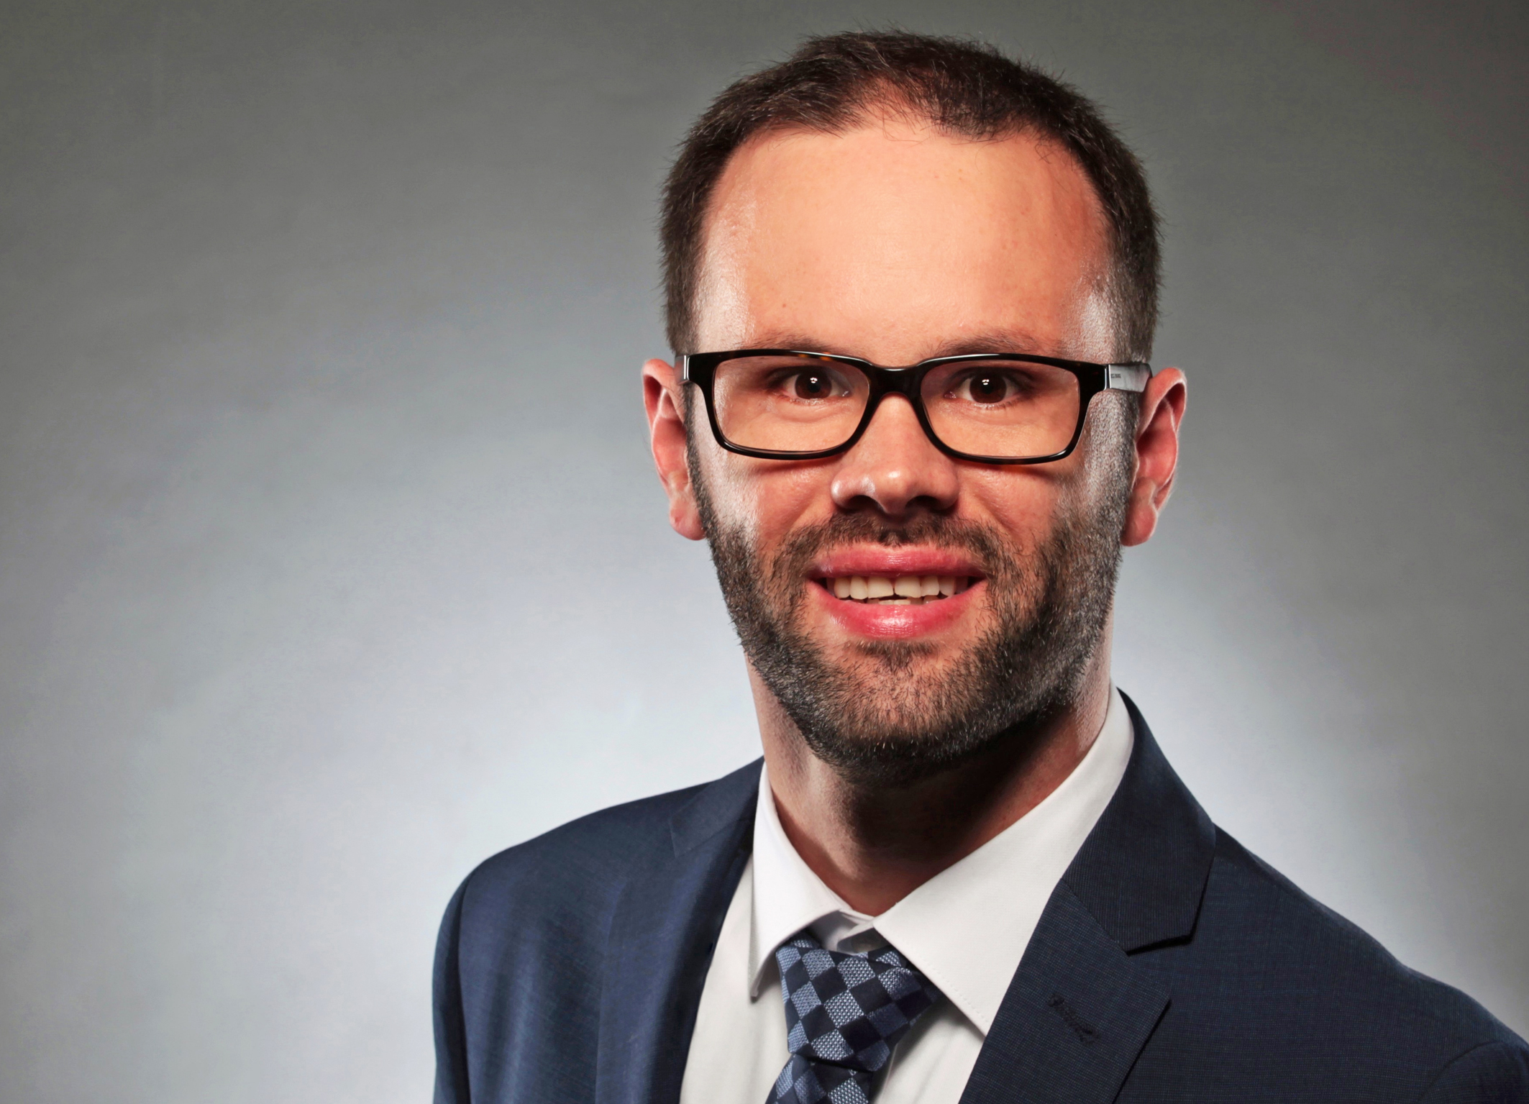
Angular anellierte Thiophenanaloga von Napabucasin als STAT3-Inhibitoren: Synthese und biologische Prüfung in zellulären Assays
Hauke Löcken
Institut für Pharmazeutische
und Medizinische Chemie
Betreuer:
Prof. Dr. K. Müller
Notes:
22

Slide 23
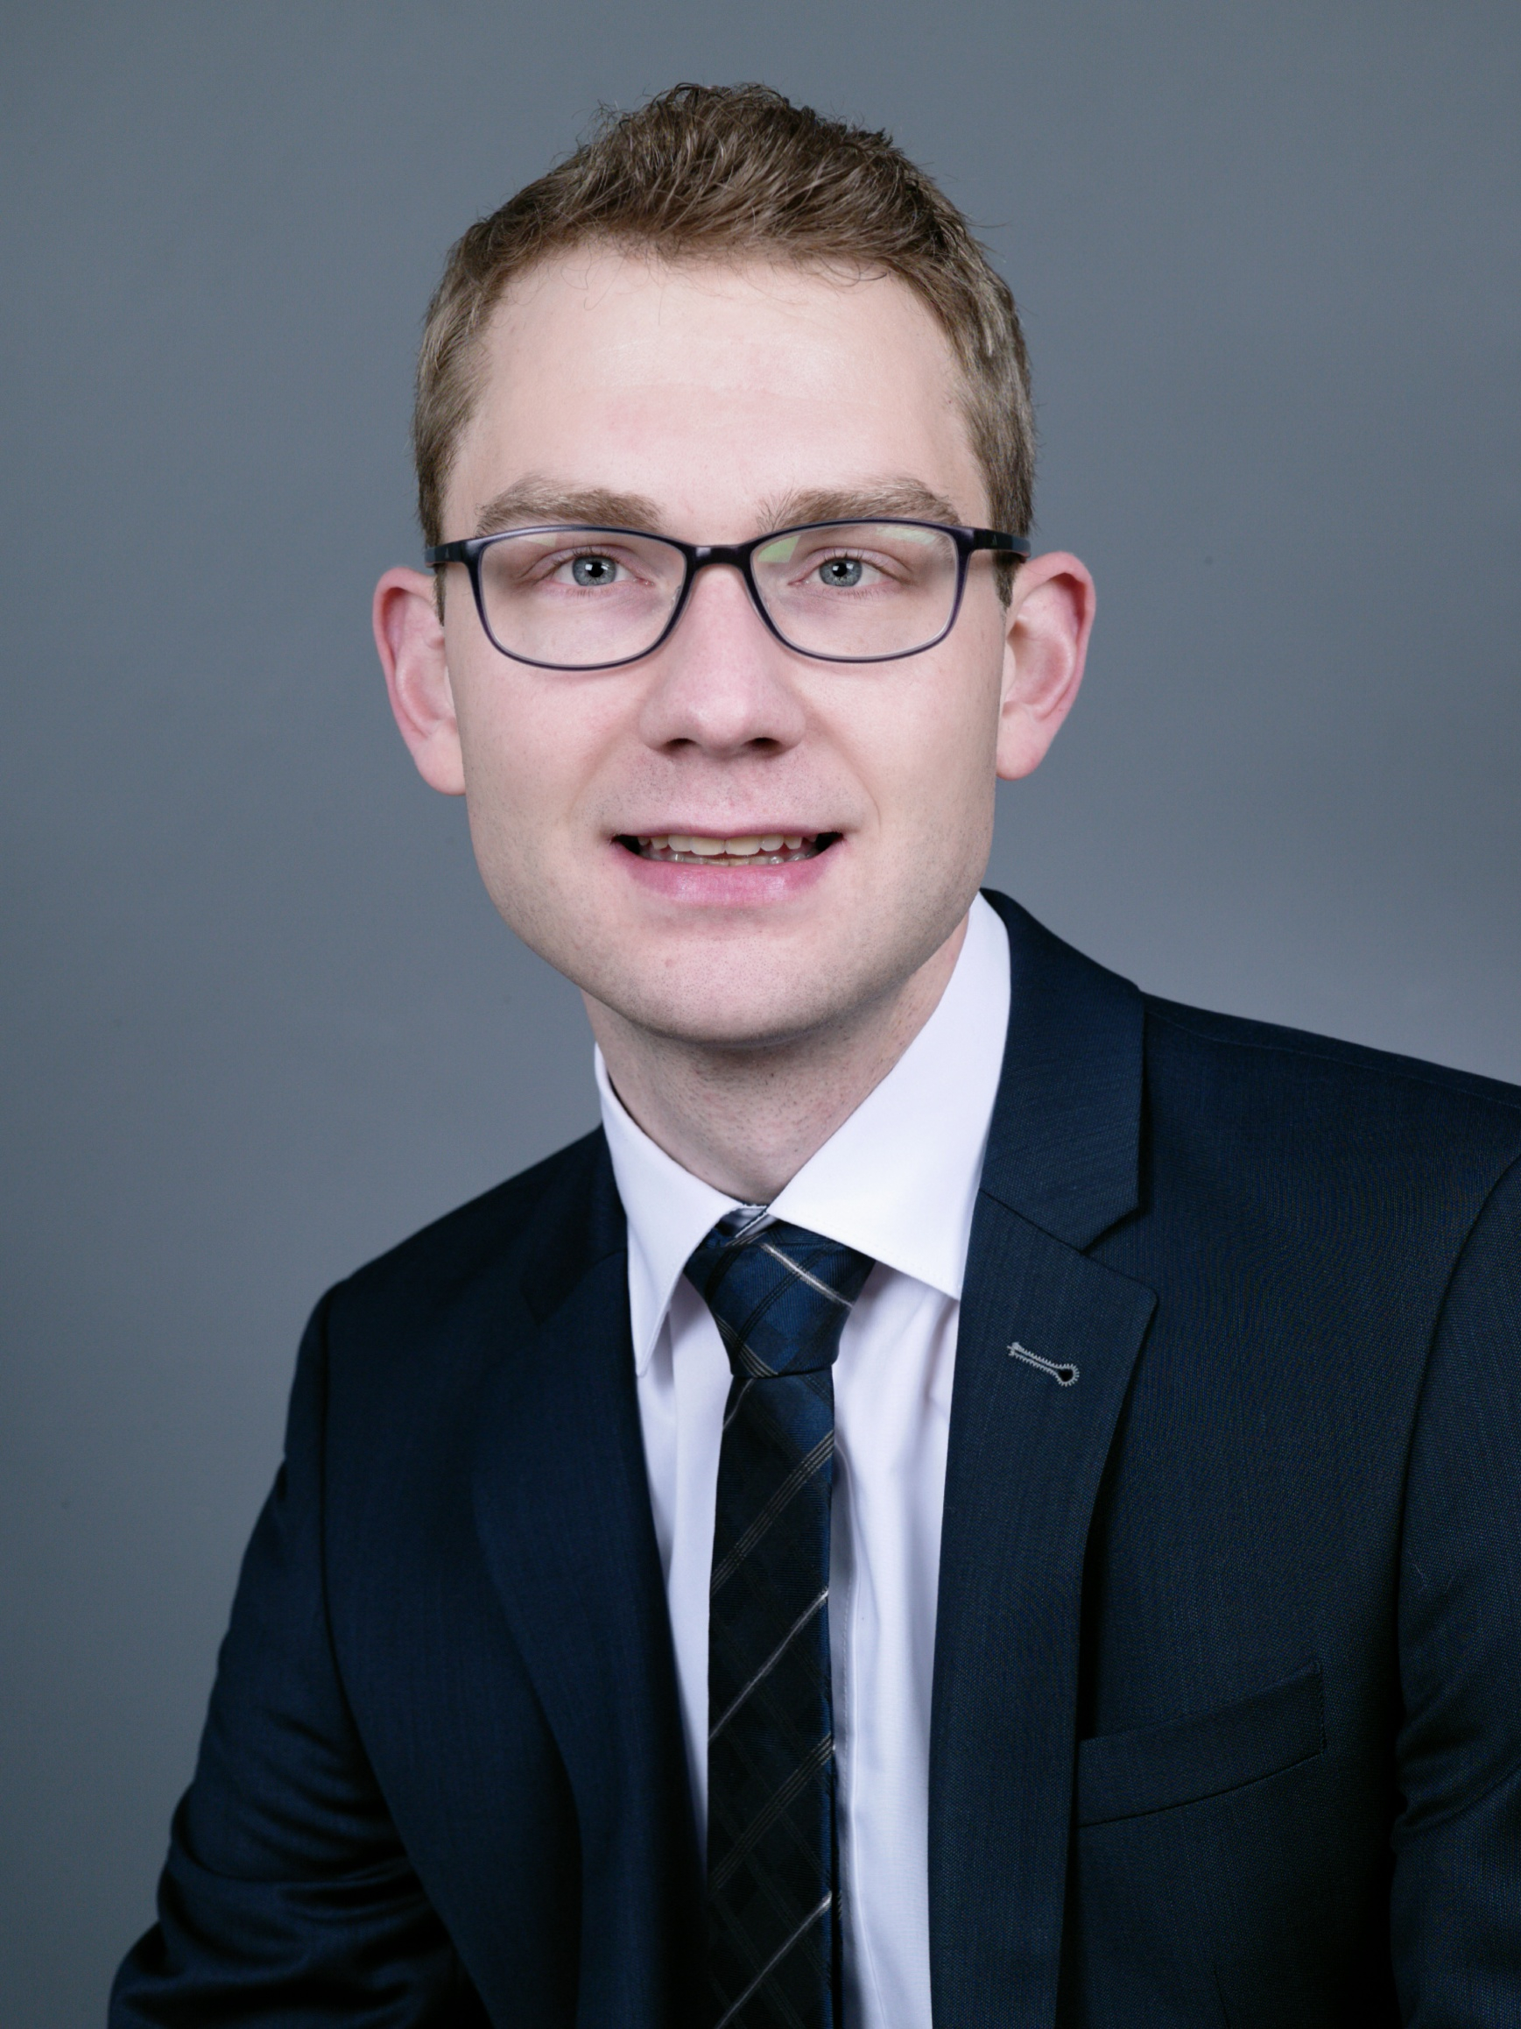
Herstellung von Metall-Nanopartikeln und deren Anwendung in der Katalyse
Florian Mäsing
Institut für Organische Chemie
Betreuer:
Prof. Dr. B. J. Ravoo
Notes:
23

Slide 24
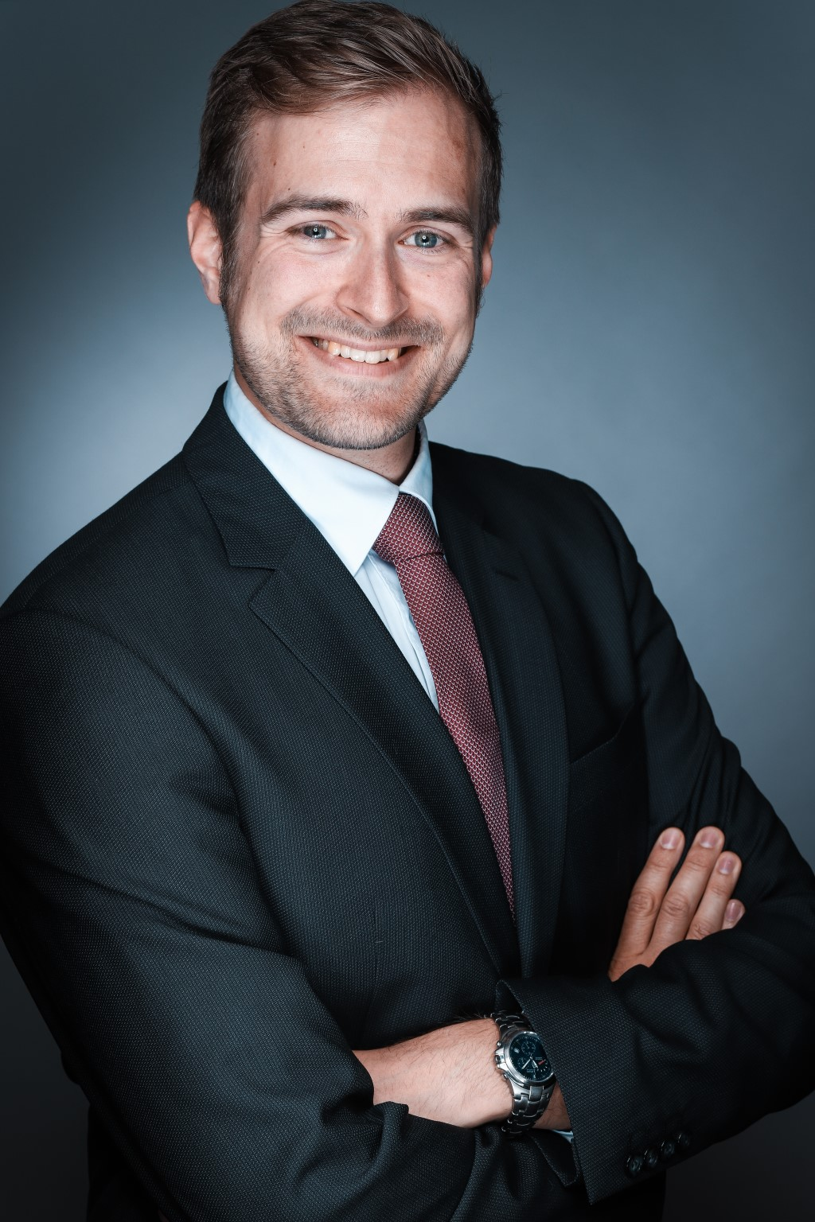
Neue C-10-modifizierte Derivate des Anthrons als
Hemmstoffe der Tubulinpolymerisation
Niklas Schaumann
Institut für Pharmazeutische
und Medizinische Chemie
Betreuer:
Prof. Dr. K. Müller
Notes:
24

Slide 25
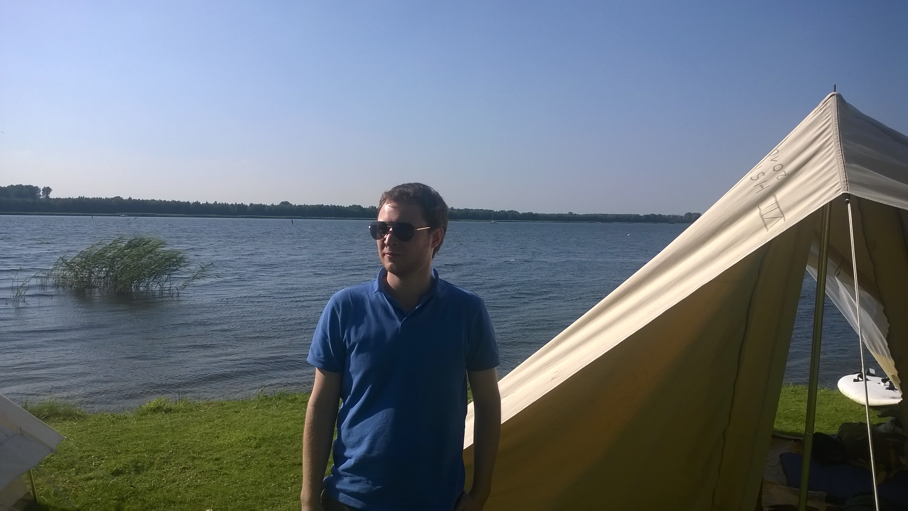
Assessing Molecular Aggregation and Dynamics in π-Conjugated Systems via Solid-State NMR Spectroscopy
Philipp Selter
Institut für Physikalische Chemie
Betreuer:
Prof. Dr. M. R. Hansen
Notes:
25

Slide 26

Identifizierung und Charakterisierung des JAM-A Interaktoms
Tim Dominik Steinbacher
Institut für Pharmazeutische
Biologie und Phytochemie
Betreuer:
Prof. Dr. A. Hensel
Prof. Dr. K. Ebnet
Notes:
26

Slide 27
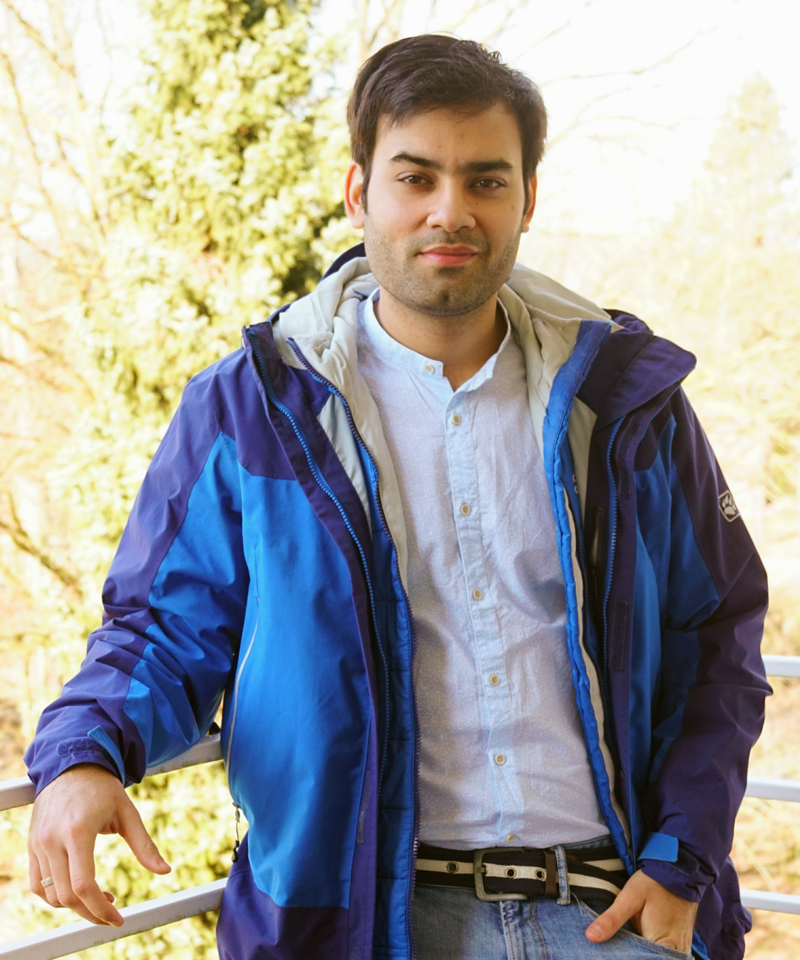
Investigations of the thermal and non-thermal processing of astrophysically relevant pure and doped ices on interstellar grain analogues
Tushar Suhasaria
Physikalisches Institut
Graduate School of Chemistry
Betreuer:
Prof. Dr. H. Zacharias
Notes:
27

Slide 28
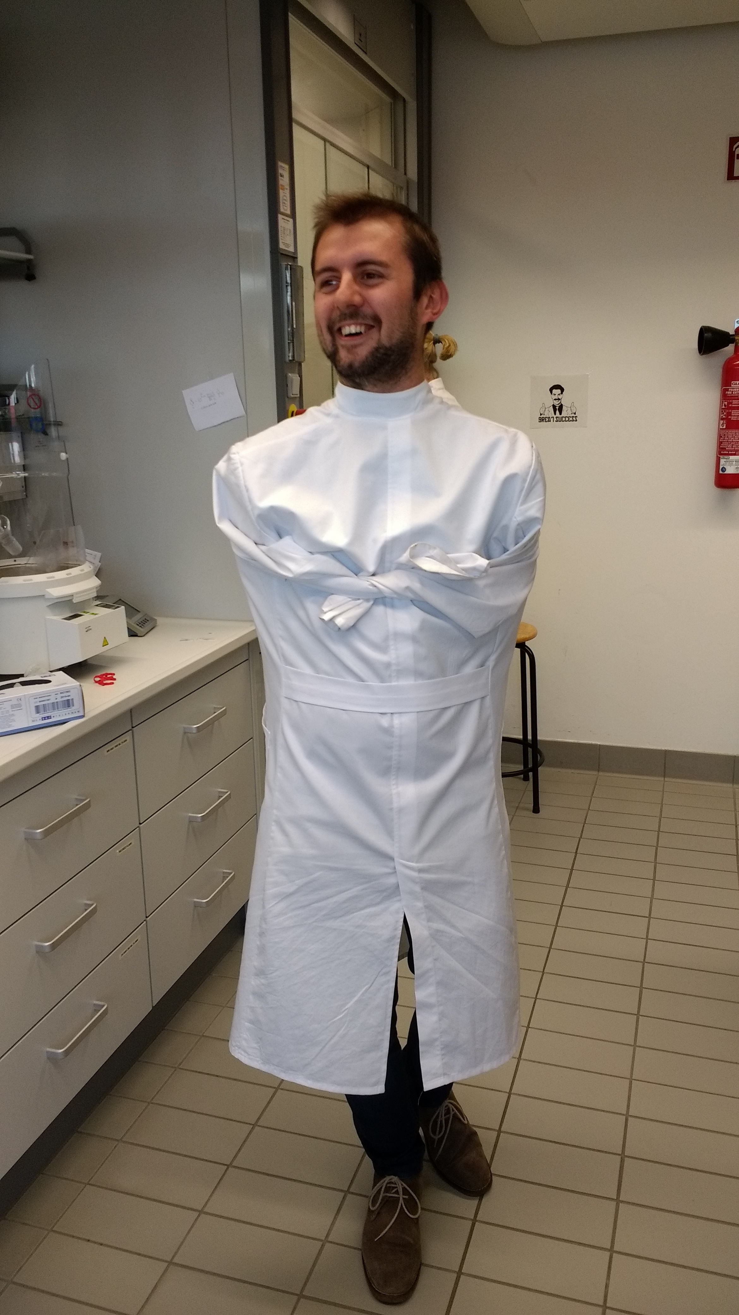
cis/trans-Configured Perhydroquinoxaline-based κ-Opioid Receptor Agonists:
Synthesis, Pharmacological Evaluation and Radiosynthesis
Giovanni Tangherlini
Institut für Pharmazeutische
und Medizinische Chemie
Betreuer:
Prof. Dr. B. Wünsch
Notes:
28

Slide 29
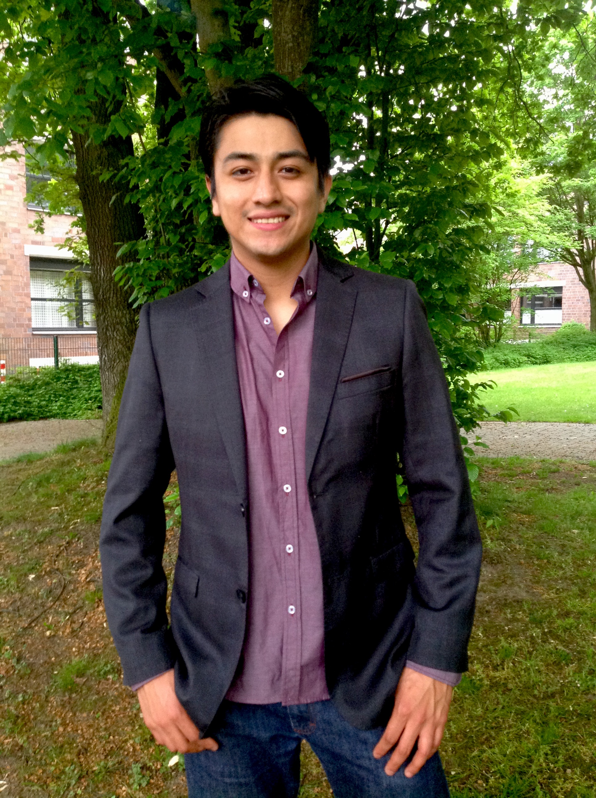
Synthesis and functionalization of alkenes enabled by visible light photoredox catalysis
Adrian Tlahuext Aca
Organisch-Chemisches Institut
Graduate School of Chemistry
Betreuer:
Prof. Dr. F. Glorius
Notes:
29

Slide 30
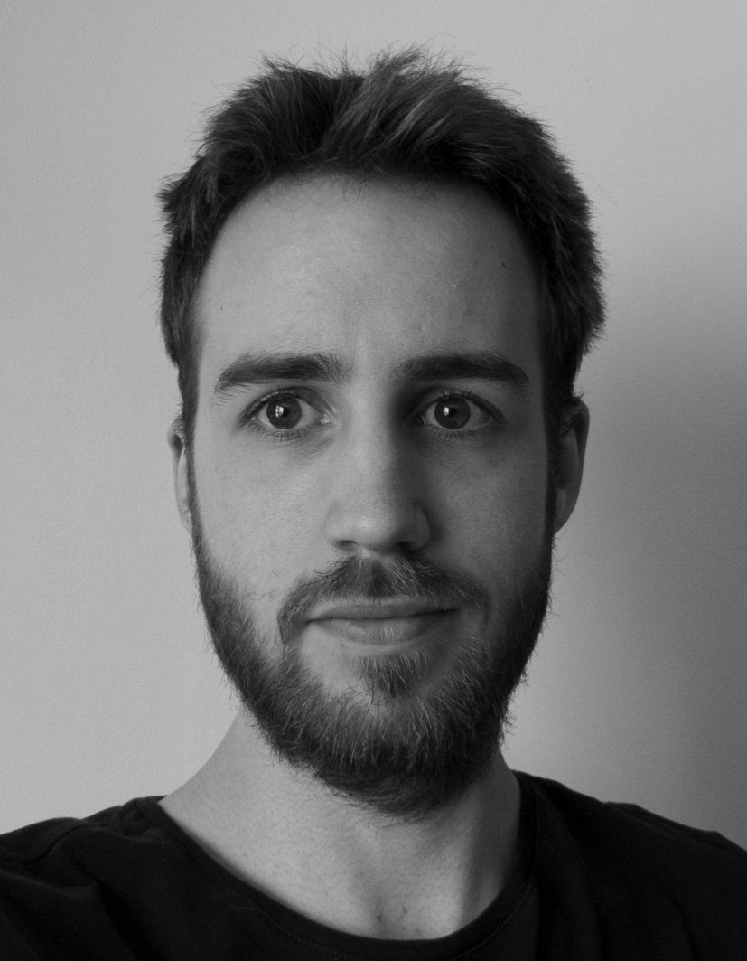
Making Embedding Methods
Work for Metal-Ligand Systems
Jan Patrick Unsleber
Organisch-Chemisches Institut
Betreuer:
Prof. Dr. J. Neugebauer
Notes:
30

Slide 31
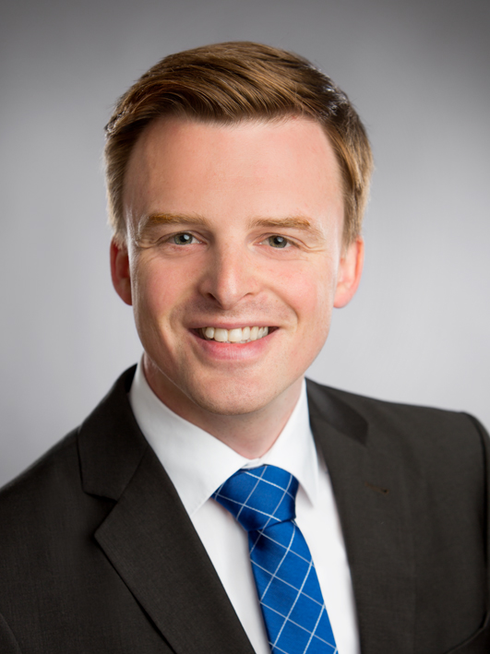
Methoden zur Vermeidung von Ionensuppression in der bildgebenden Matrix-unterstützen Laserdesorption/-ionisation unter besonderer Berücksichtigung der neutralen Glykosphingolipide
Simeon Vens-Cappell
Institut für Anorganische
und Analytische Chemie
UKM, Institut für Hygiene
Betreuer:
Prof. Dr. U. Karst
Prof. Dr. K. Dreisewerd
Notes:
31

Slide 32
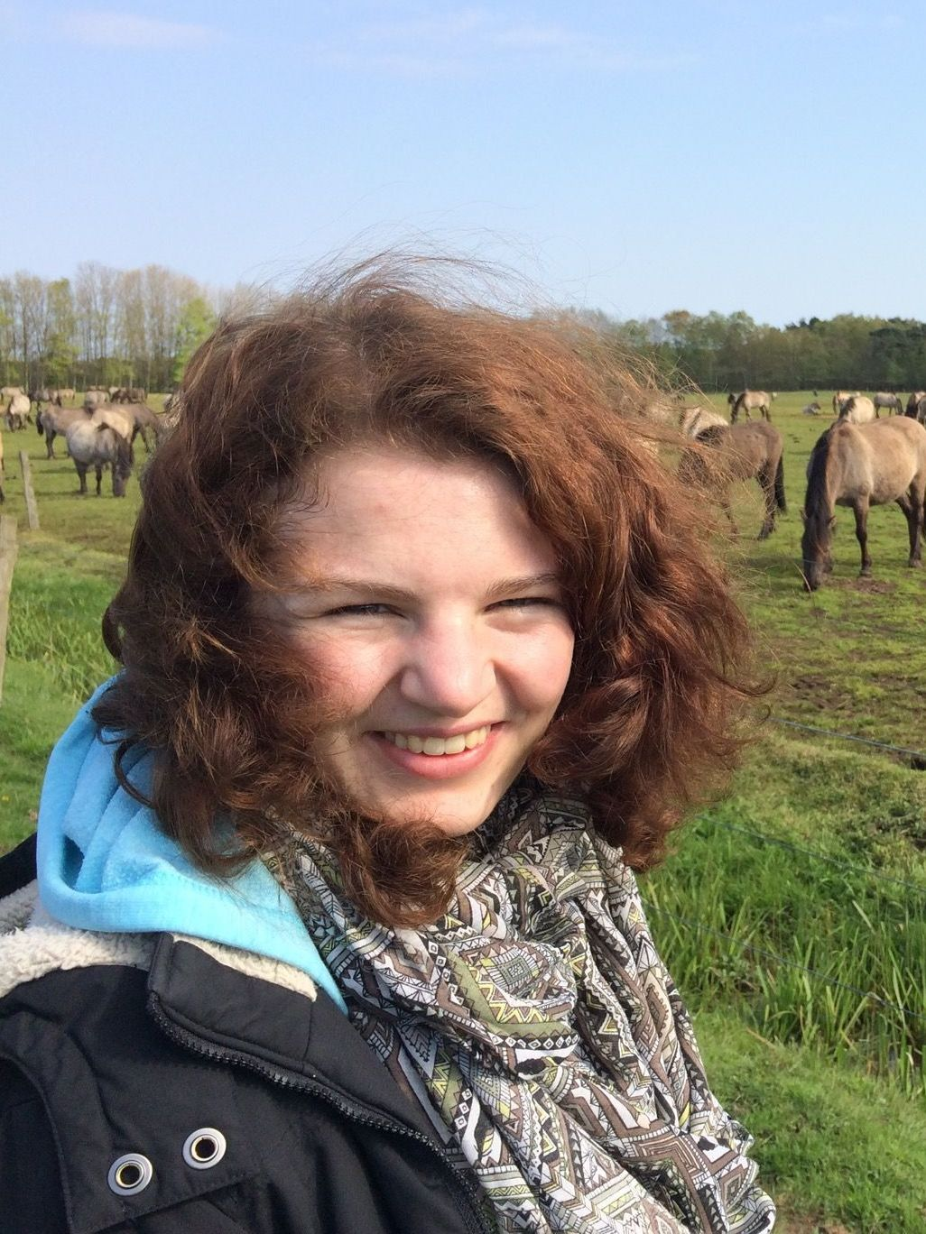
Untersuchungen zur Heterogenität von
Mitochondrien in der pankreatischen β-Zelle
Rebekka Wiggers
Institut für Pharmazeutische
und Medizinische Chemie
Betreuerin:
Prof.‘in Dr. M. Düfer
Notes:
32

Slide 33
Herzlichen Glückwunsch
vom Fachbereich 12
Chemie und Pharmazie

